Slide 1
20 道路標線、標示模糊辨識
設施異常

Slide 2
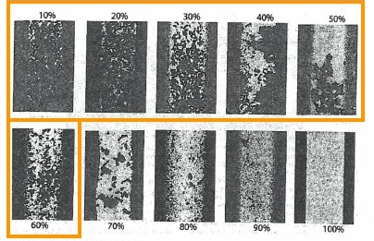
明顯模糊的定義：以標線殘留百分比不足60%為判斷依據。
明顯模糊

Slide 3
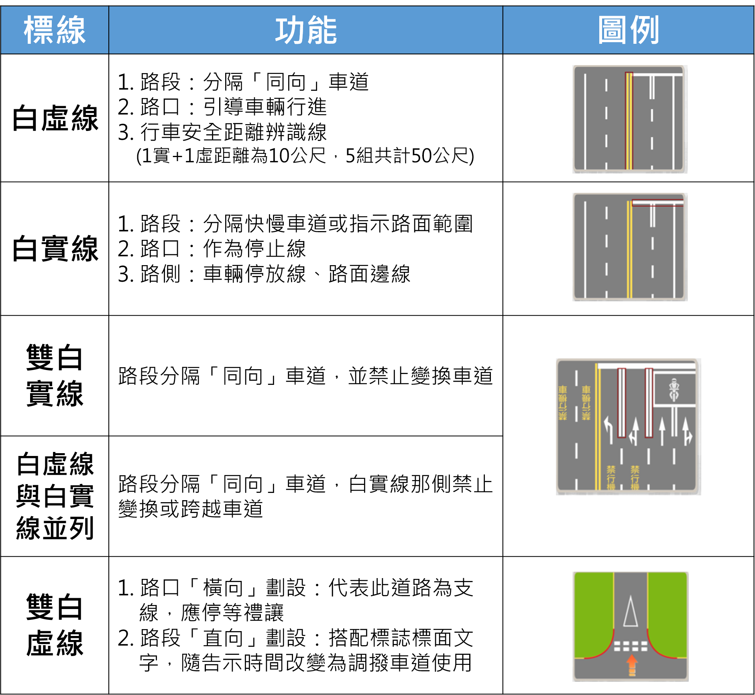
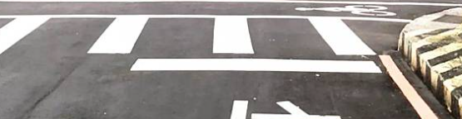

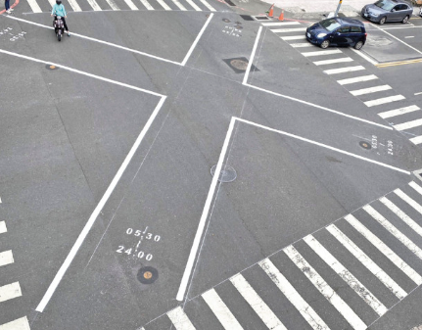
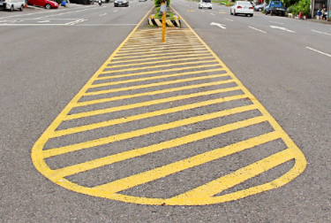
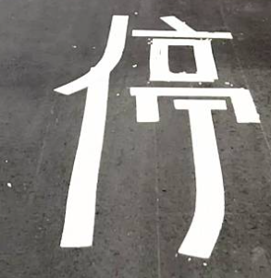

標線類型
車道線
行穿線
槽化線
停止線
地面標字
地面標字

Slide 4
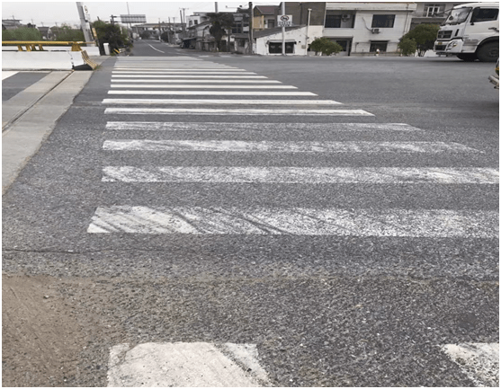
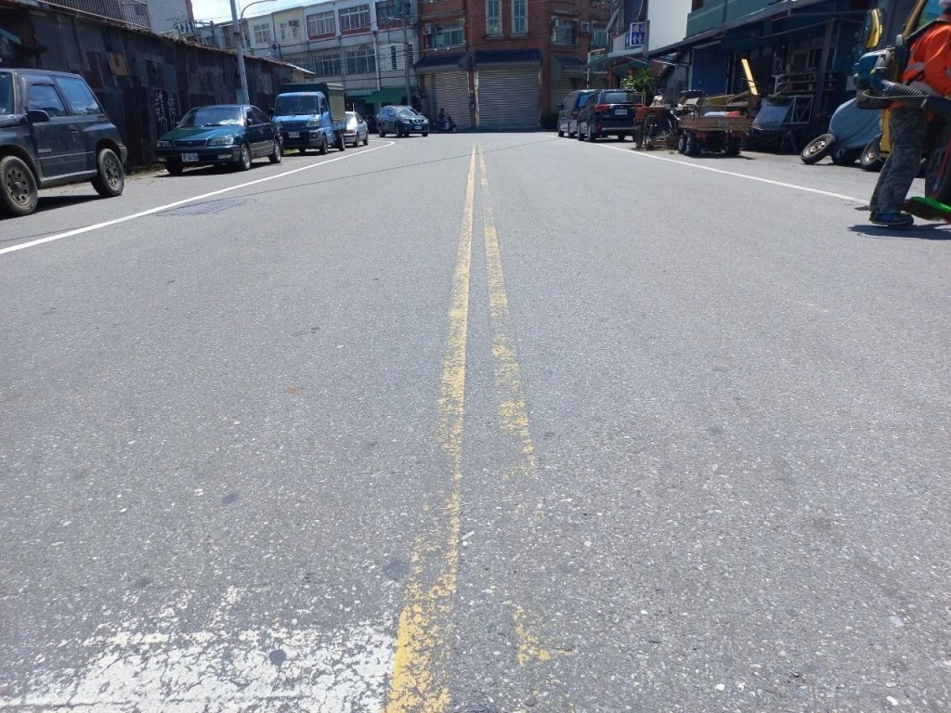
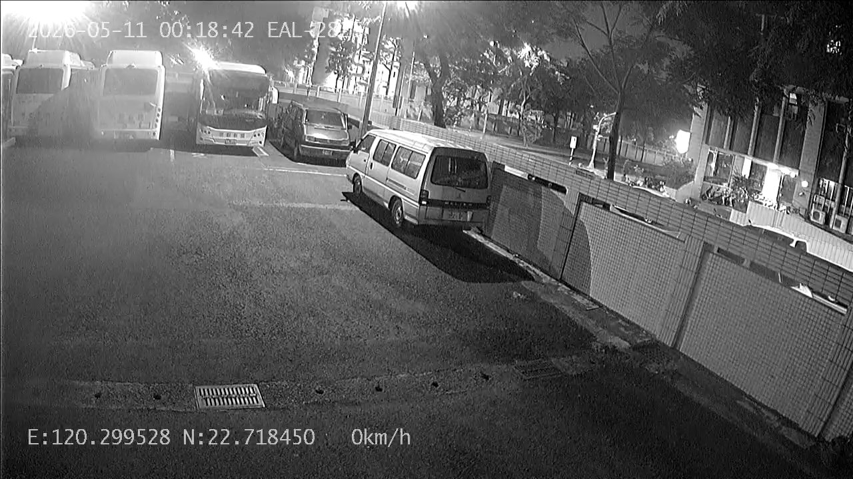
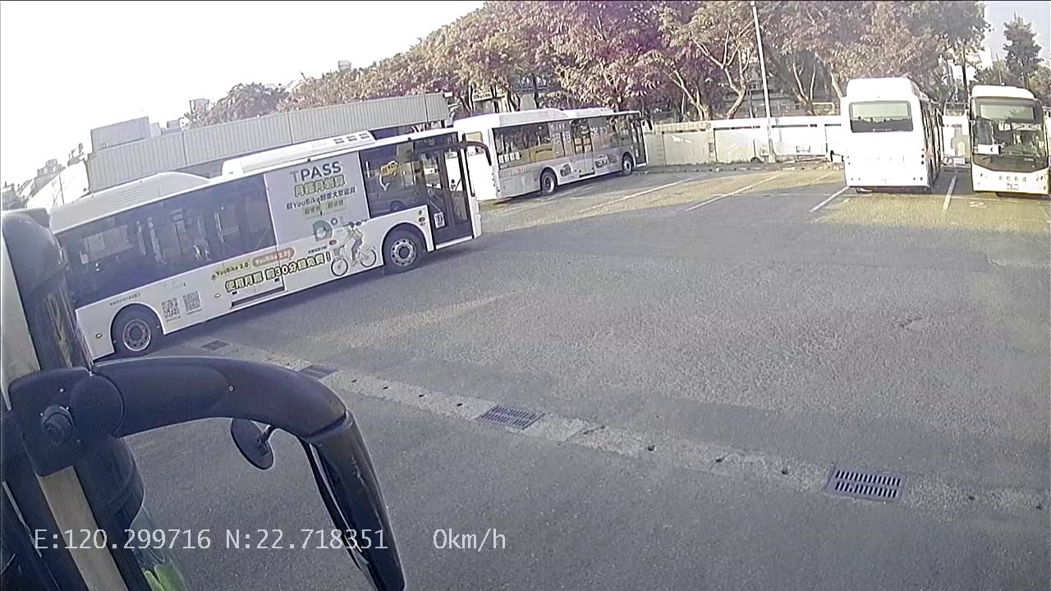
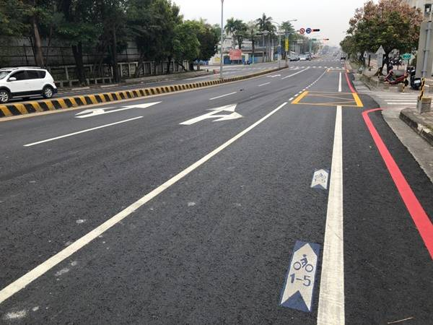
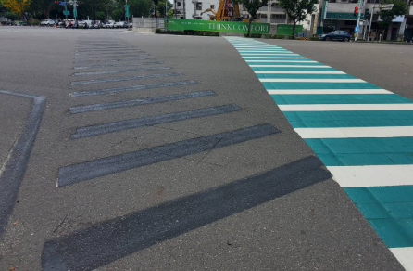
L1：道路標線是否有明顯模糊
Confirm：畫面中道路標線有明顯模糊。
False Alarm：畫面中沒有任何道路標線標示明顯模糊。若畫面中沒有道路標線，則勾選False。
To Be Contuine:破圖、場站內、黑白圖、私人場域、鏡頭模糊。
是
是
To Be Contuine
否
否

